Slide 1
ITALLIAN HAIRTECH
Sis_Ped
Sistema de Pedidos, Campanhas e Gestão Comercial
Apresentação de funcionalidades
Áreas do Cliente, Comercial e Financeiro · Multimoeda · Campanhas avançadas · Relatórios
PHP 7.4 + MySQL · Bootstrap 5.3 · Junho/2026

Slide 2
INTRODUÇÃO
Visão Geral do Sistema
Plataforma web para todo o ciclo de pedidos — do cliente ao faturamento
● Três áreas integradas: Cliente (autoatendimento), Comercial/Supervisor e Financeiro.
● Fluxo de aprovação: Cliente cria → Comercial aprova → Financeiro fatura (ou retorna/reprova).
● Campanhas avançadas: Descontos e bonificações por condições combinadas (linha, grupo, subgrupo, produto).
● Multimoeda: Preços e pedidos em BRL, USD e EUR com câmbio de segurança.
● Bônus e metas: Bônus de desempenho, Material de Apoio e bônus de exportação.
● Internacionalização: Interface PT / EN / ES conforme o idioma do cliente.
● Segurança: Login unificado, 2FA por WhatsApp para acesso externo, perfis de acesso.
● Experiência: Layout responsivo, tema claro/escuro (dark mode) na área administrativa.

Slide 3
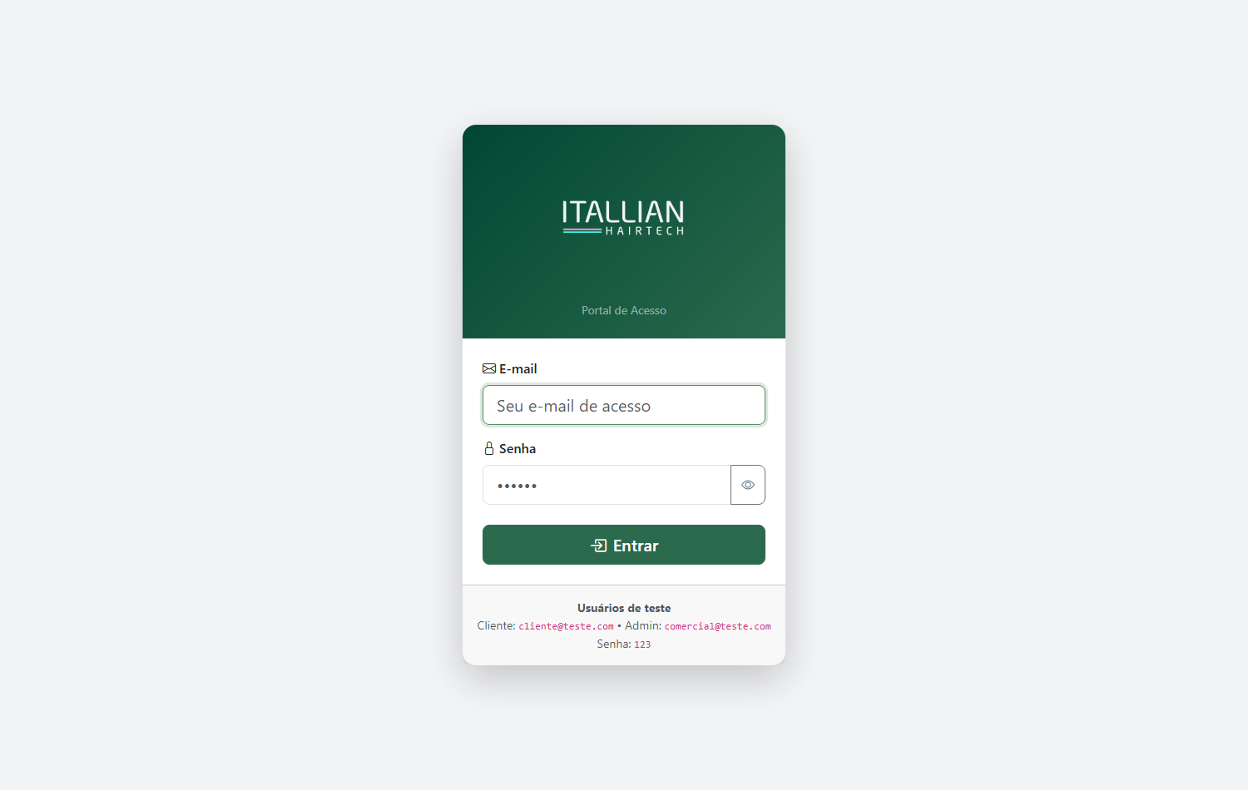
AUTENTICAÇÃO
Acesso e Segurança
Login unificado para clientes e equipe interna
Login único por e-mail e senha para clientes e usuários internos.
2FA por WhatsApp para usuários externos fora do IP autorizado.
Perfis: Cliente, Comercial, Supervisor e Financeiro.
Grupo de empresas: troca de CNPJ na mesma sessão.
Sis_Ped — Itallian Hairtech

Slide 4
MÓDULO 01
Área do Cliente
Autoatendimento: criação e acompanhamento de pedidos
Catálogo com campanhas ativas, multimoeda e bônus
Financeiro do cliente (títulos e boletos)

Slide 5
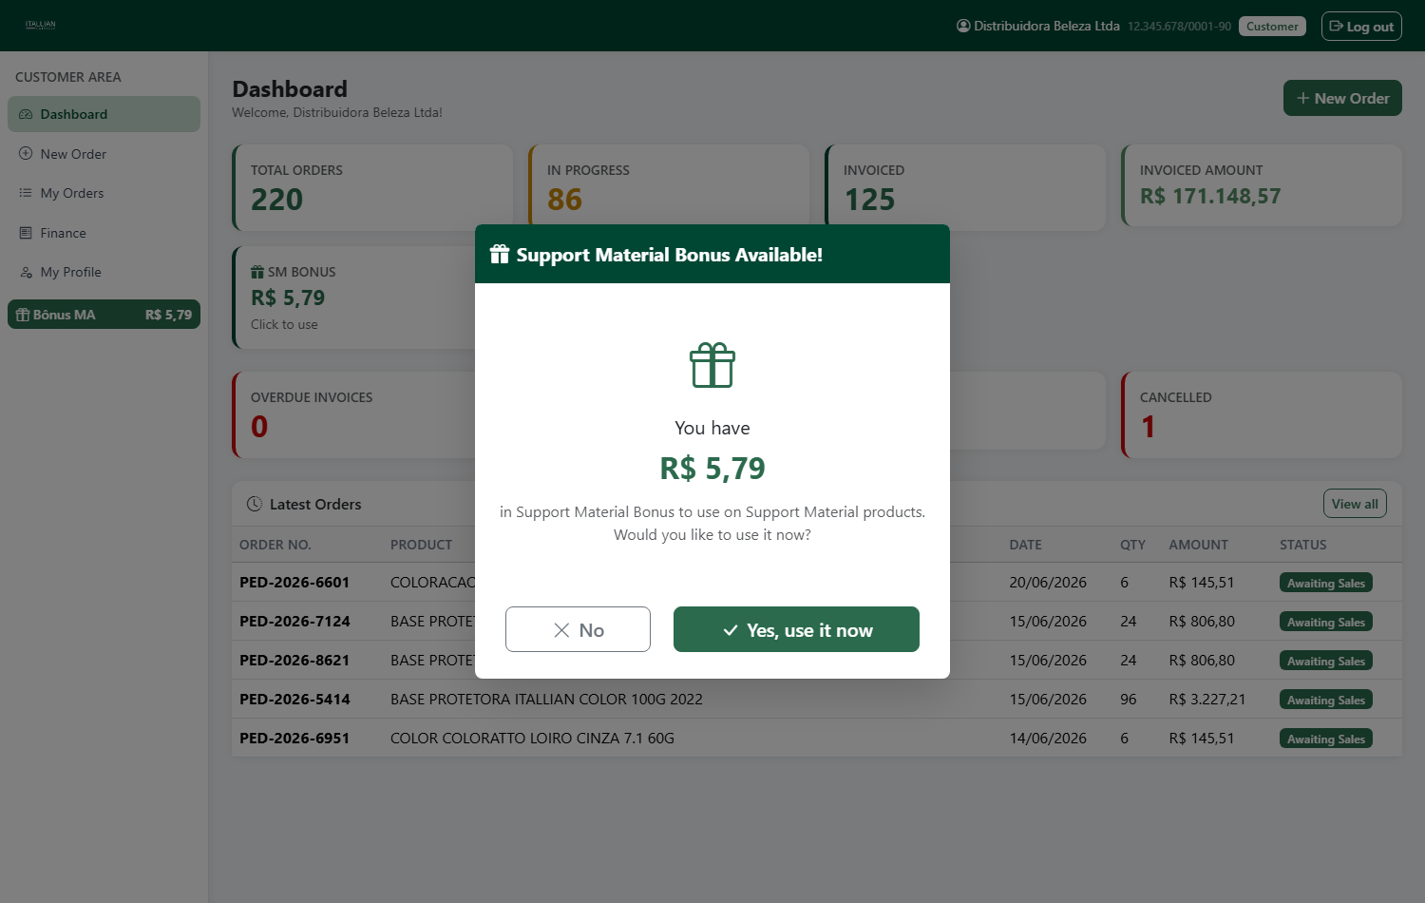
ÁREA DO CLIENTE
Cliente · Dashboard
Resumo de pedidos, indicadores e atalhos
Sis_Ped — Itallian Hairtech

Slide 6
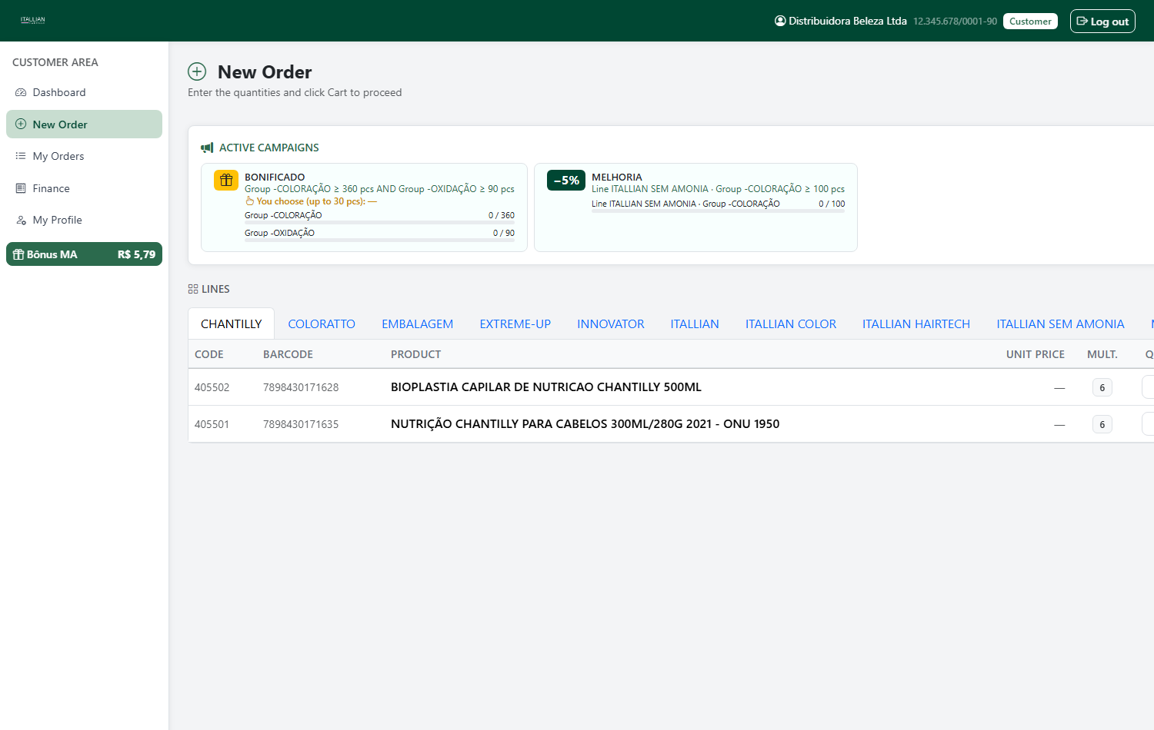
ÁREA DO CLIENTE
Cliente · Novo Pedido
Catálogo por linhas, campanhas ativas e carrinho com preview de desconto
Painel de campanhas ativas com barras de progresso.
Preview de desconto/bonificação em tempo real (espelha o servidor).
Quantidades por múltiplo; preço conforme a moeda do cliente.
Bônus de Material de Apoio quando disponível.
Sis_Ped — Itallian Hairtech

Slide 7
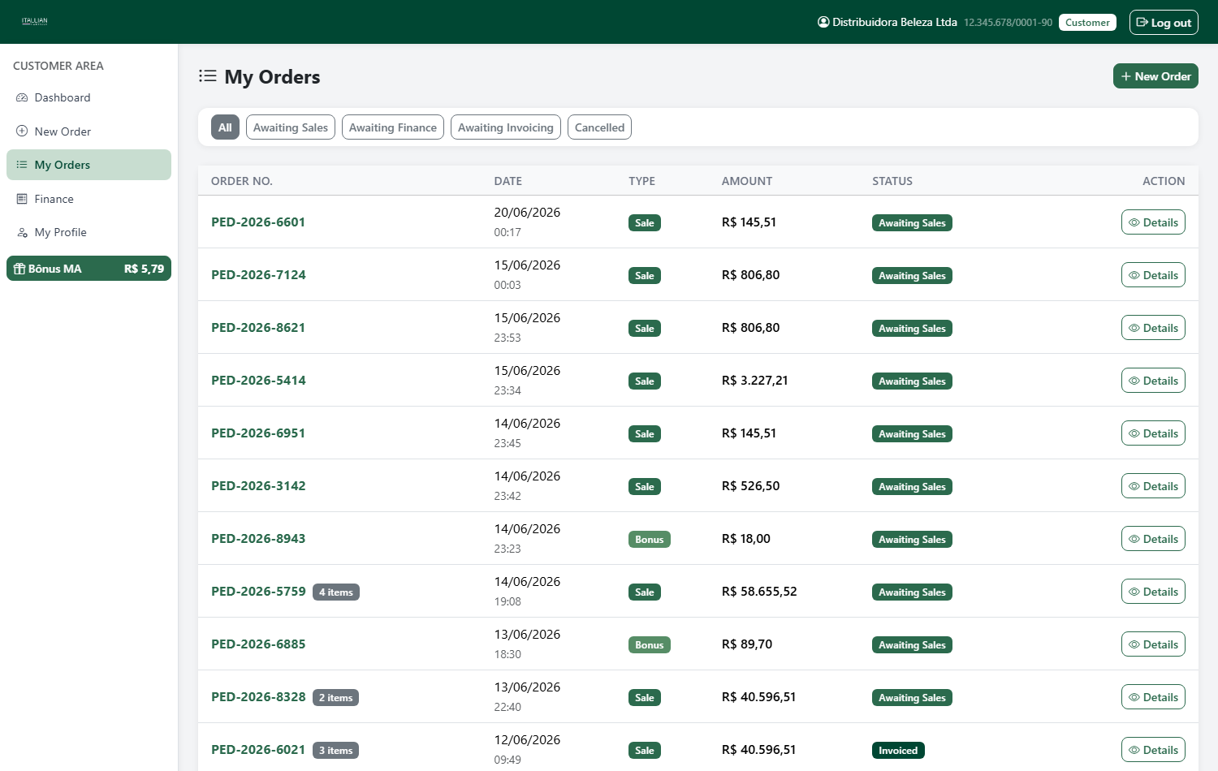
ÁREA DO CLIENTE
Cliente · Meus Pedidos
Histórico com status, valores e acesso ao detalhe/PDF
Sis_Ped — Itallian Hairtech

Slide 8
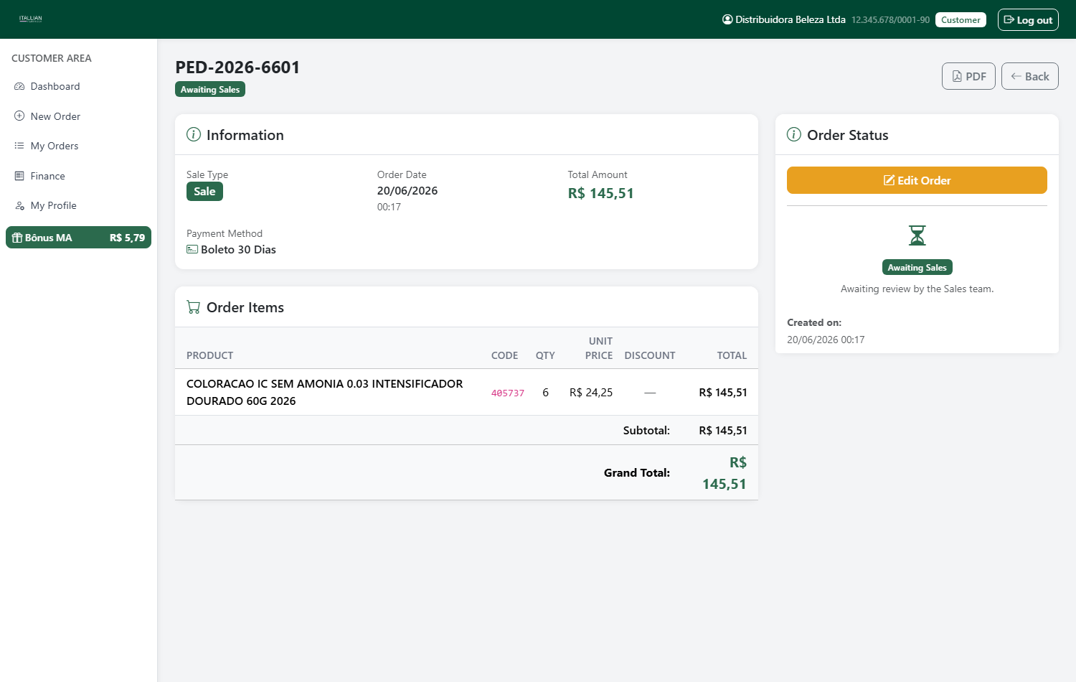
ÁREA DO CLIENTE
Cliente · Detalhe do Pedido
Itens, campanhas atingidas, descontos e status de aprovação
Sis_Ped — Itallian Hairtech

Slide 9
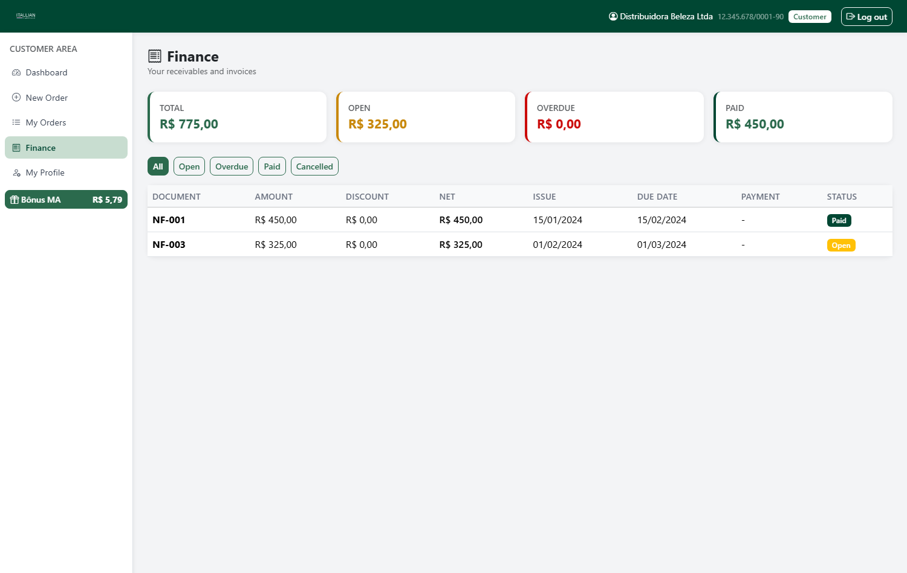
ÁREA DO CLIENTE
Cliente · Financeiro
Títulos a receber, vencimentos e situação (aberto/pago/vencido)
Sis_Ped — Itallian Hairtech

Slide 10
MÓDULO 02
Área Comercial
Gestão e aprovação de pedidos
Cadastros (produtos, clientes, campanhas, preços, metas)
Relatórios de faturamento

Slide 11
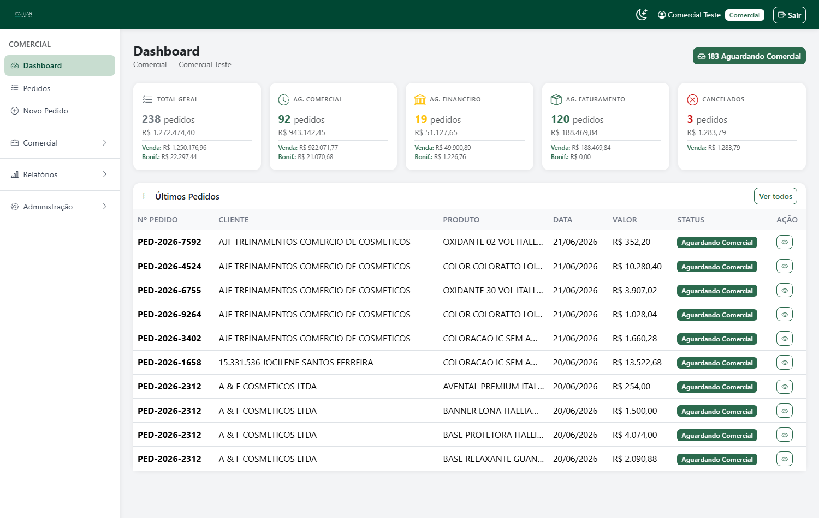
ÁREA COMERCIAL
Comercial · Dashboard
Totais por etapa (comercial, financeiro, faturamento) e últimos pedidos
Sis_Ped — Itallian Hairtech

Slide 12
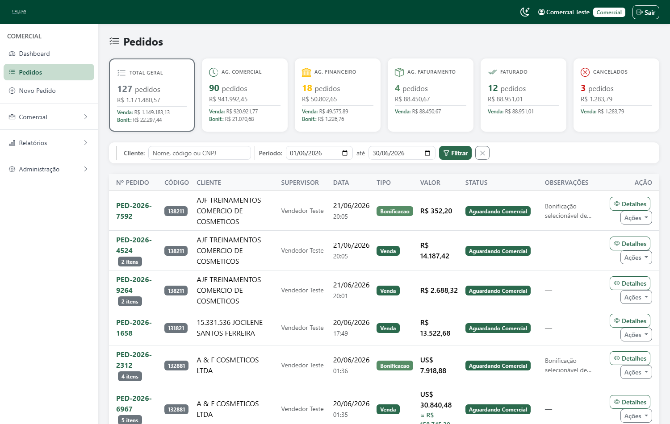
ÁREA COMERCIAL
Comercial · Pedidos
Lista geral com filtros por status e agrupamento por lote
Sis_Ped — Itallian Hairtech

Slide 13
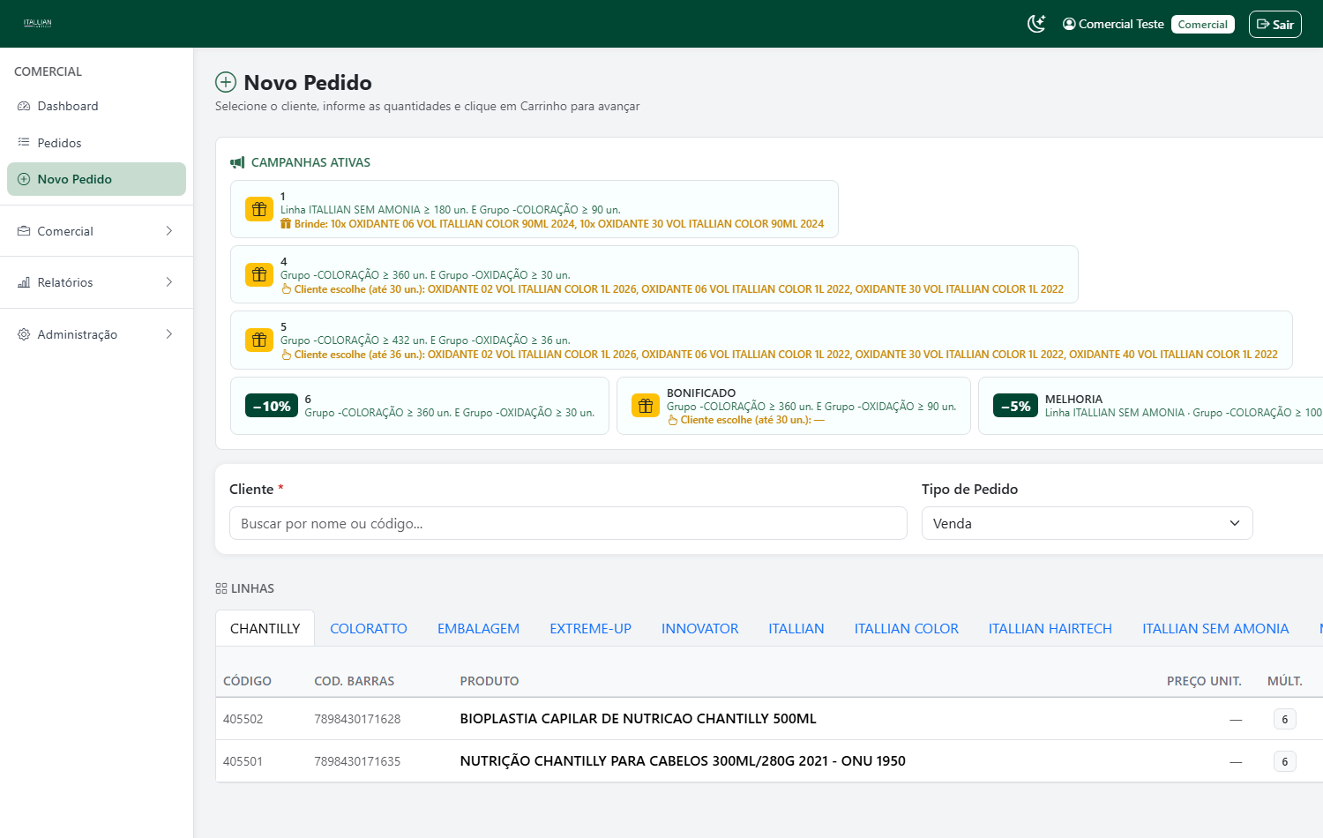
ÁREA COMERCIAL
Comercial · Novo Pedido
Criação de pedidos em nome do cliente, com campanhas e multimoeda
Sis_Ped — Itallian Hairtech

Slide 14
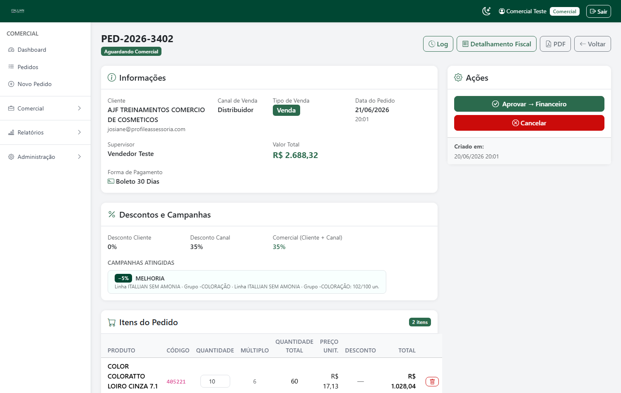
ÁREA COMERCIAL
Comercial · Detalhe e Aprovação
Descontos, campanhas atingidas, detalhamento fiscal e ações de aprovação
Aprovar → Financeiro, retornar ou cancelar.
Edição de itens e quantidades com recálculo automático.
Campanhas atingidas e desconto aplicado por item.
Detalhamento fiscal (ICMS/IPI/PIS/COFINS) e PDF.
Sis_Ped — Itallian Hairtech

Slide 15
MÓDULO 03
Cadastros
Produtos, clientes e grupos de empresas
Tabela de preços multimoeda e canais de venda
Campanhas, metas e bônus

Slide 16
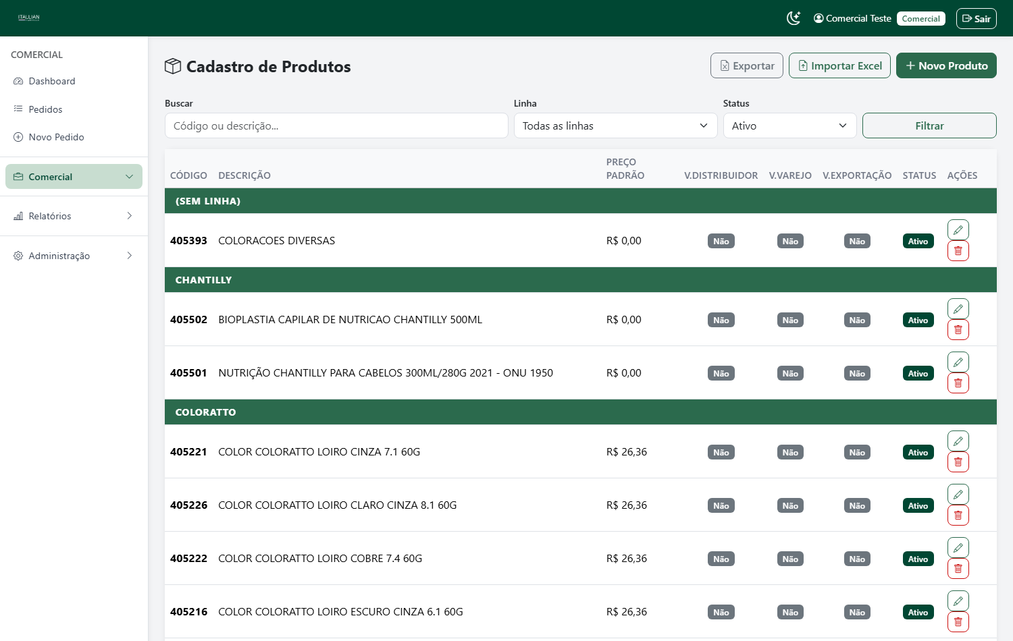
CADASTROS
Cadastro · Produtos
Catálogo com linha/grupo/subgrupo, múltiplo, NCM e status
Sis_Ped — Itallian Hairtech

Slide 17
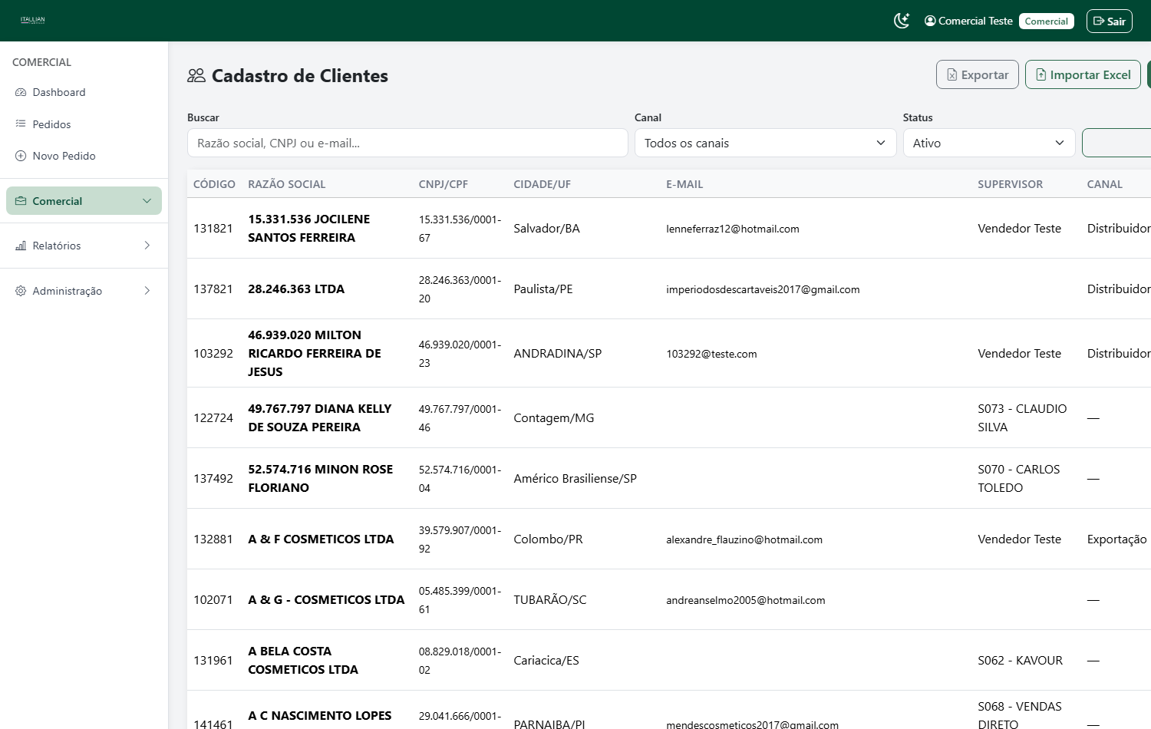
CADASTROS
Cadastro · Clientes
Dados cadastrais, canal, descontos, supervisor e idioma
Sis_Ped — Itallian Hairtech

Slide 18
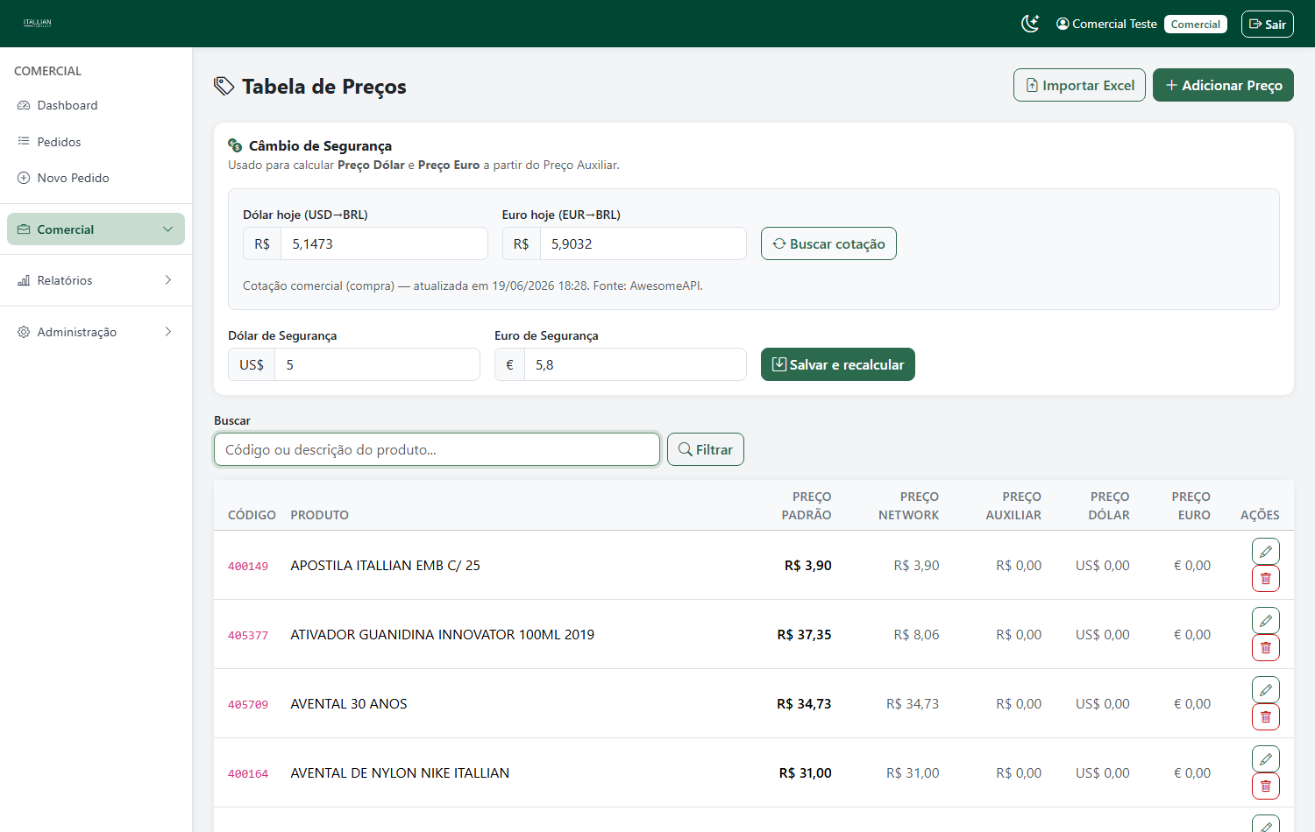
CADASTROS
Cadastro · Tabela de Preços
Preços por produto e por moeda (BRL / USD / EUR) e tabela Network
Sis_Ped — Itallian Hairtech

Slide 19
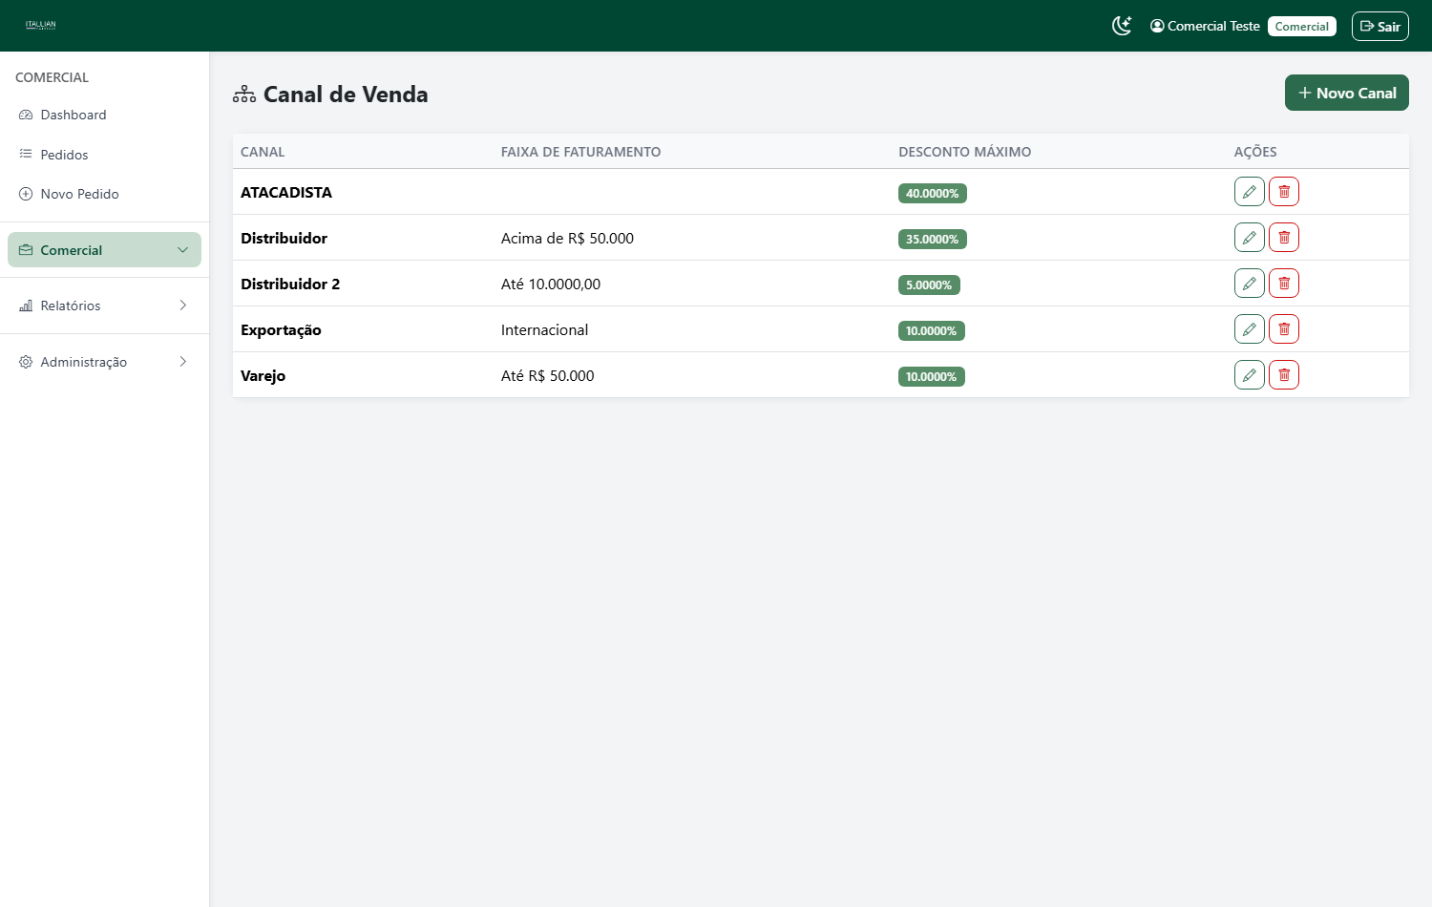
CADASTROS
Cadastro · Canal de Venda
Canais (ex.: Distribuidor, Exportação) com regras e descontos
Sis_Ped — Itallian Hairtech

Slide 20
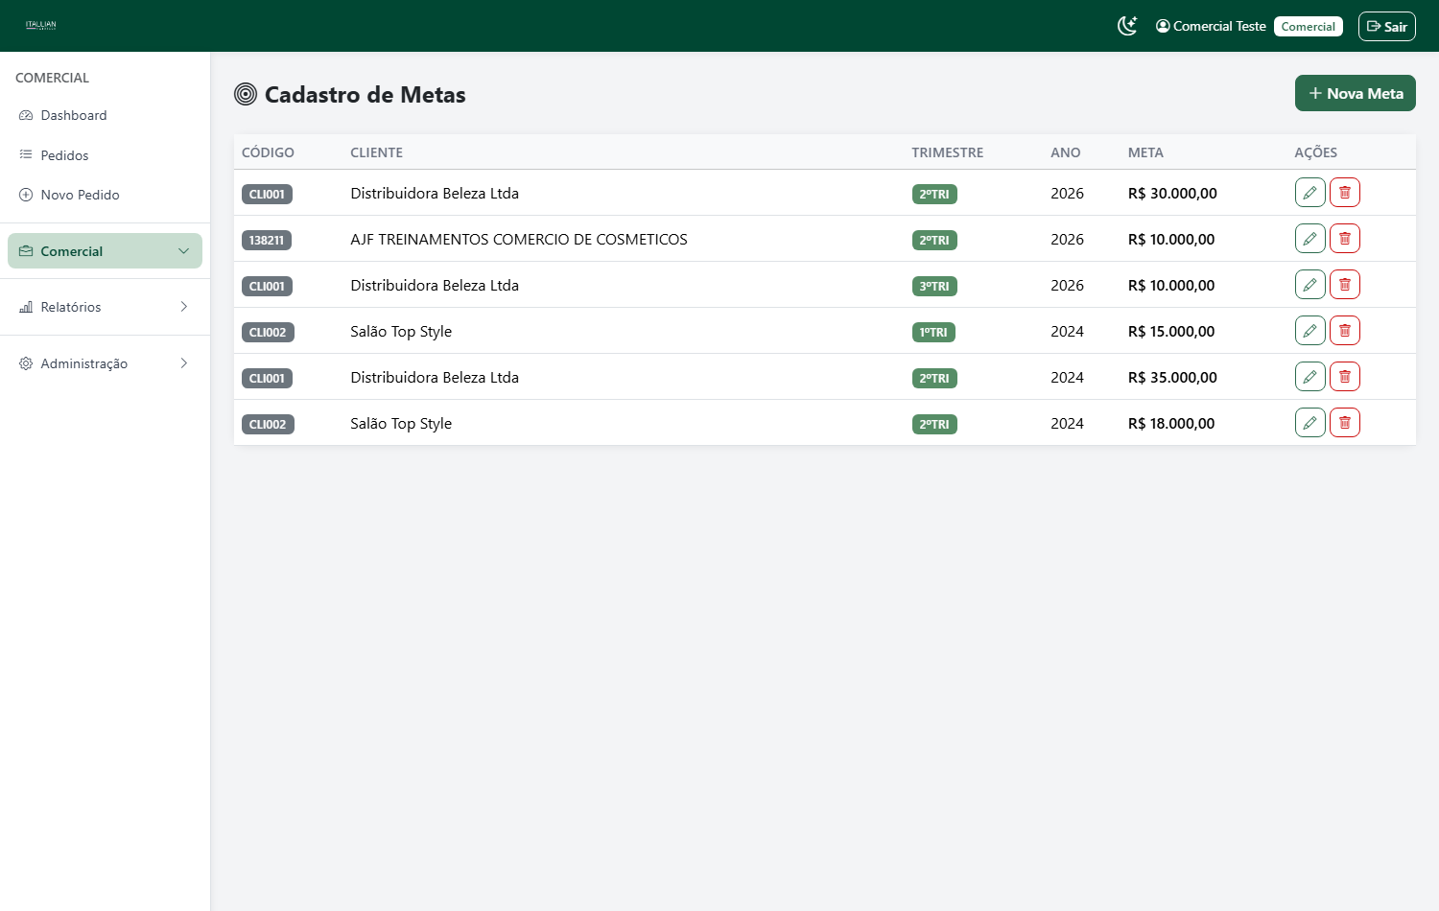
CADASTROS
Cadastro · Metas
Metas de faturamento usadas nos indicadores e bônus
Sis_Ped — Itallian Hairtech

Slide 21
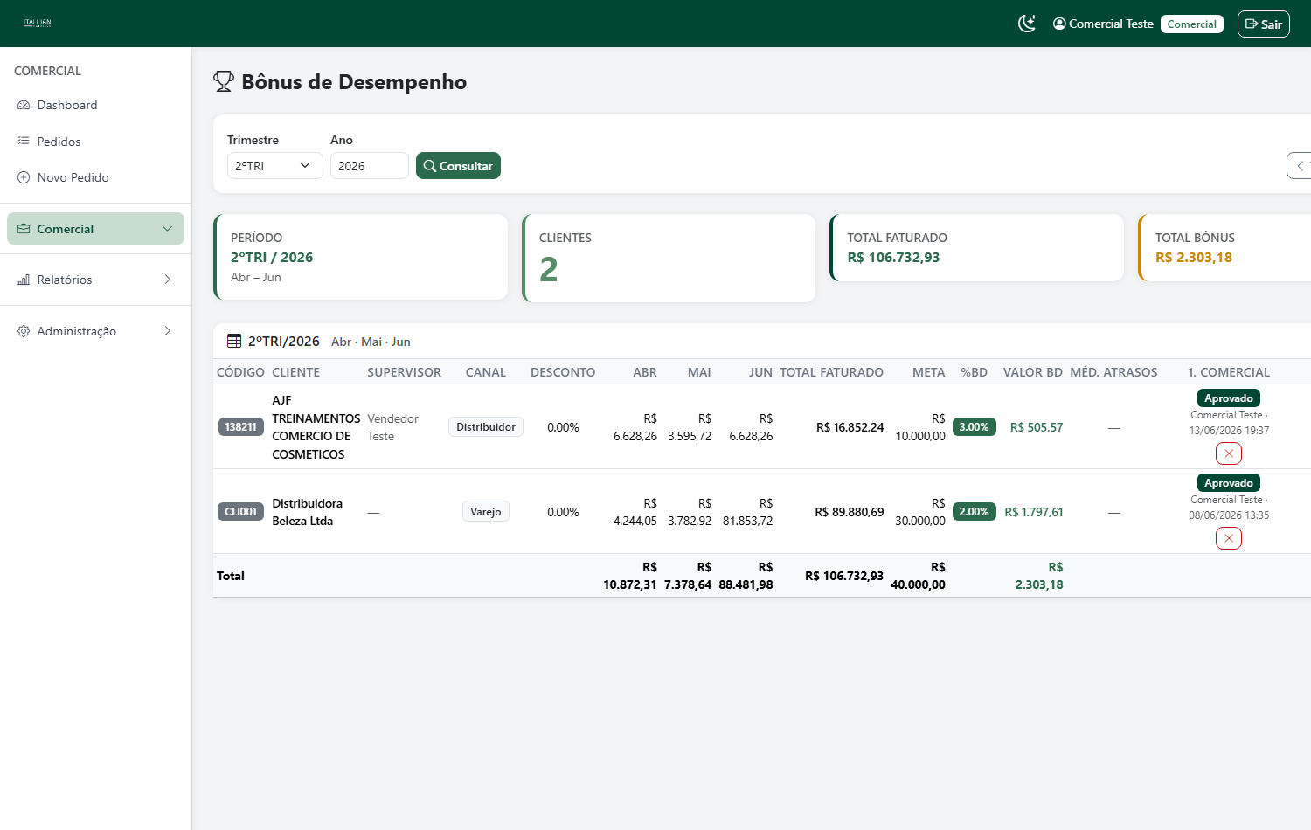
CADASTROS
Cadastro · Bônus de Desempenho
Faixas de bonificação por desempenho/faturamento
Sis_Ped — Itallian Hairtech

Slide 22
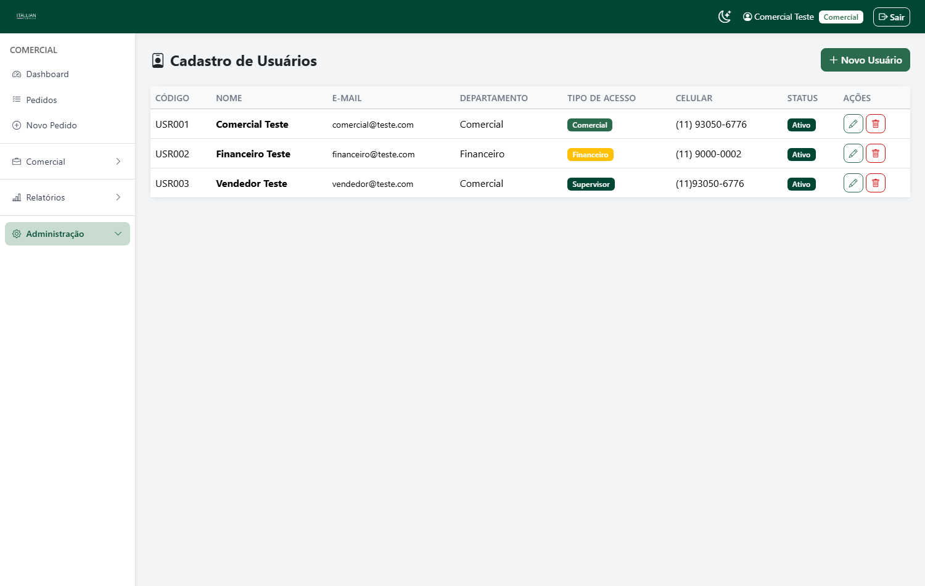
ADMINISTRAÇÃO
Administração · Usuários
Usuários internos, perfis de acesso e tipo (Interno/Externo)
Sis_Ped — Itallian Hairtech

Slide 23
MÓDULO 04
Campanhas Avançadas
Condições combinadas (E) por linha, grupo, subgrupo e produto
Gatilho por quantidade OU valor mínimo
Desconto ou bonificação (fixa / selecionável)

Slide 24
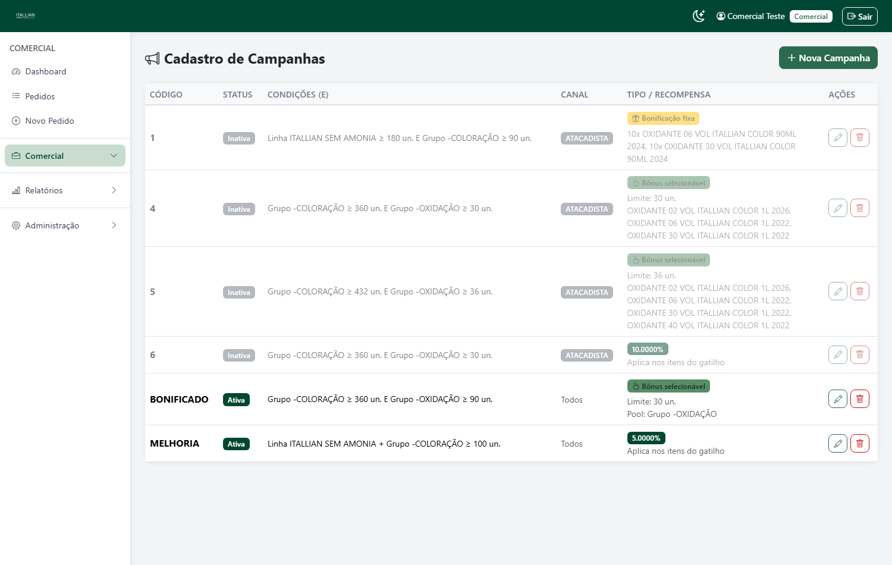
CAMPANHAS AVANÇADAS
Cadastro · Campanhas
Cadastro guiado com condições compostas, alvos e recompensa
Sis_Ped — Itallian Hairtech

Slide 25
CAMPANHAS AVANÇADAS
Modelo de Campanhas
Como as campanhas são configuradas e avaliadas
● Status: campanha Ativa/Inativa; só ativas participam da avaliação.
● Condições compostas (E): cada condição combina Linha + Grupo + Subgrupo + Produto.
● Exemplo: “Linha Itallian Color · Grupo Coloração ≥ 360 un.” E “… · Grupo Oxidante ≥ 90 un.”.
● Mínimo por quantidade OU valor: cada condição escolhe o tipo de gatilho.
● Desconto: percentual aplicado nos itens-alvo (ou nos itens do gatilho).
● Bonificação fixa: gera pedido de brinde automaticamente, multiplicado pelo gatilho.
● Bonificação selecionável: cliente escolhe os brindes de uma lista ou de um pool por categoria.
● Preview ao vivo: cliente e comercial veem o resultado antes de confirmar (PHP é a fonte de verdade).

Slide 26
MÓDULO 05
Relatórios
Faturamento diário, mensal, anual
Por cliente, canal, supervisor, estado e região
Status dos pedidos

Slide 27
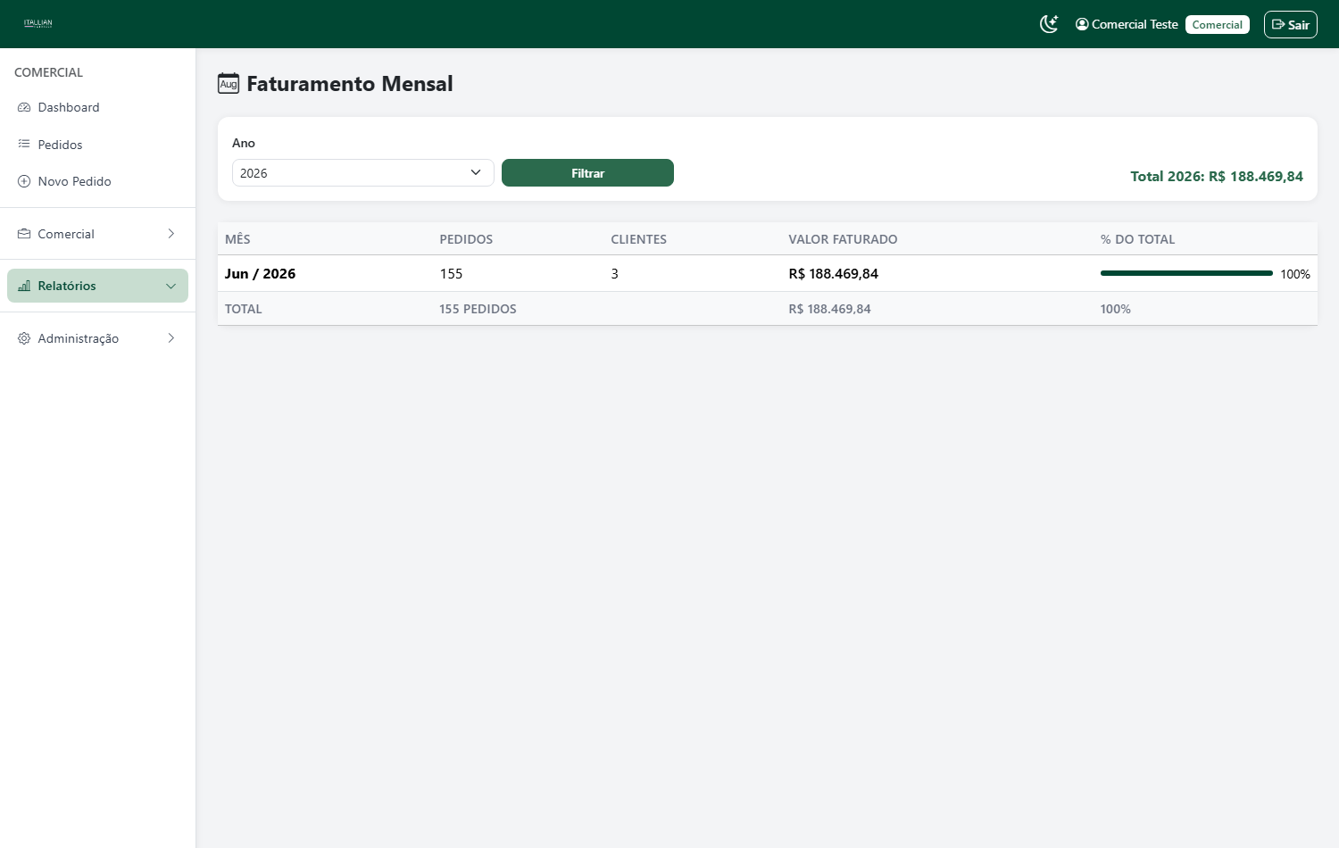
RELATÓRIOS
Relatórios · Faturamento Mensal
Acompanhamento de faturamento com filtros e comparativos
Faturamento diário / mensal / anual.
Por cliente, canal, supervisor, estado e região.
Status dos pedidos (funil de aprovação).
Valores consolidados em BRL (conversão por câmbio).
Sis_Ped — Itallian Hairtech

Slide 28
MÓDULO 06
Área Financeira
Contas a receber e a pagar
Ordens de pagamento e de investimento
Fornecedores e clientes

Slide 29
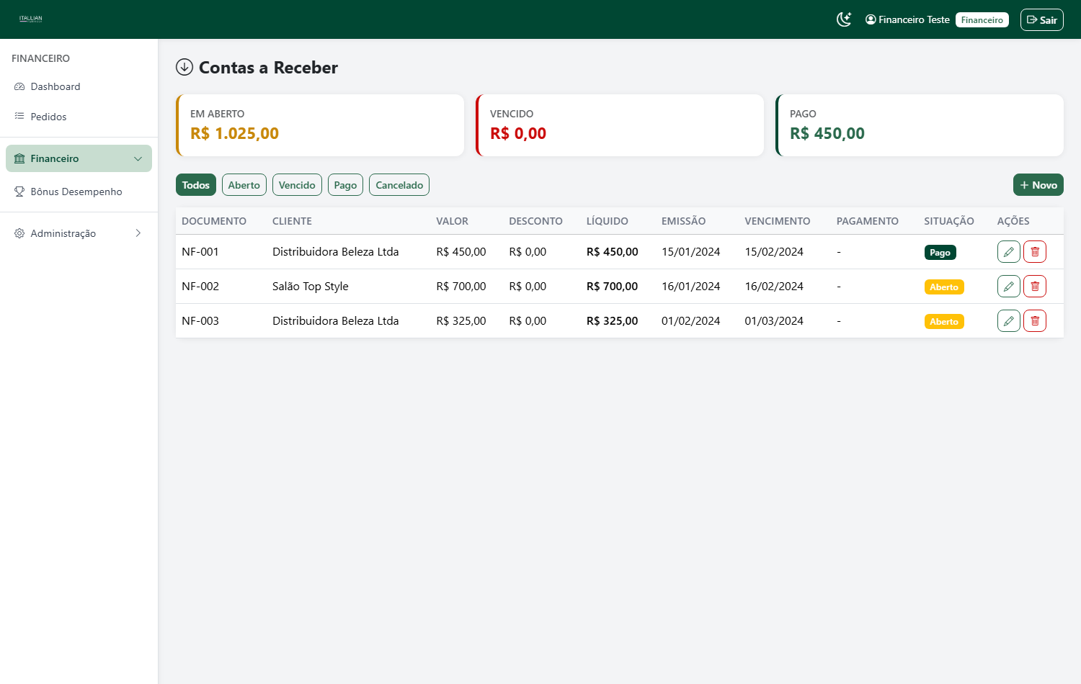
ÁREA FINANCEIRA
Financeiro · Contas a Receber
Títulos, vencimentos, baixas e situação
Sis_Ped — Itallian Hairtech

Slide 30
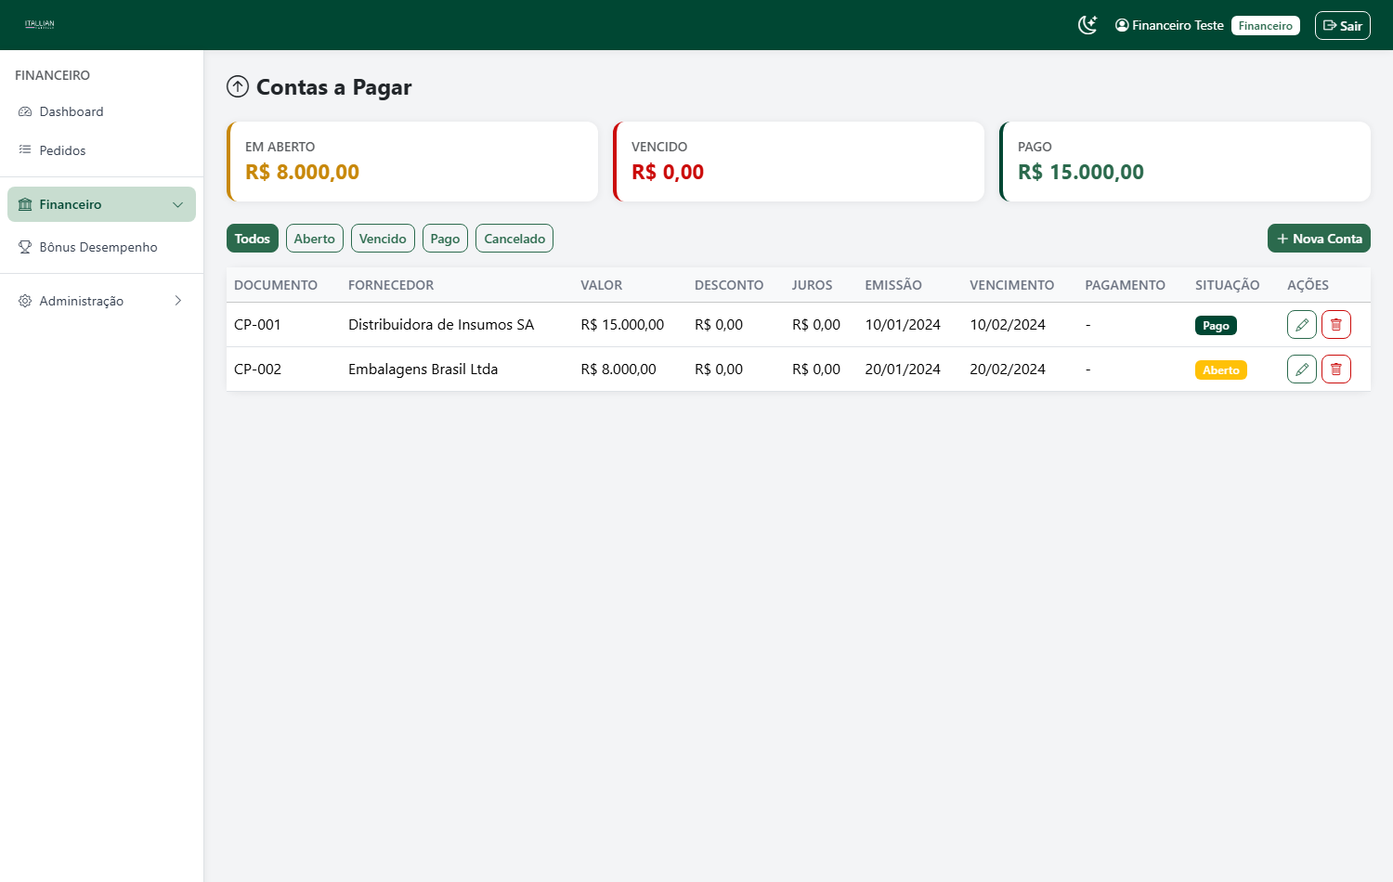
ÁREA FINANCEIRA
Financeiro · Contas a Pagar
Compromissos, fornecedores e controle de pagamentos
Sis_Ped — Itallian Hairtech

Slide 31
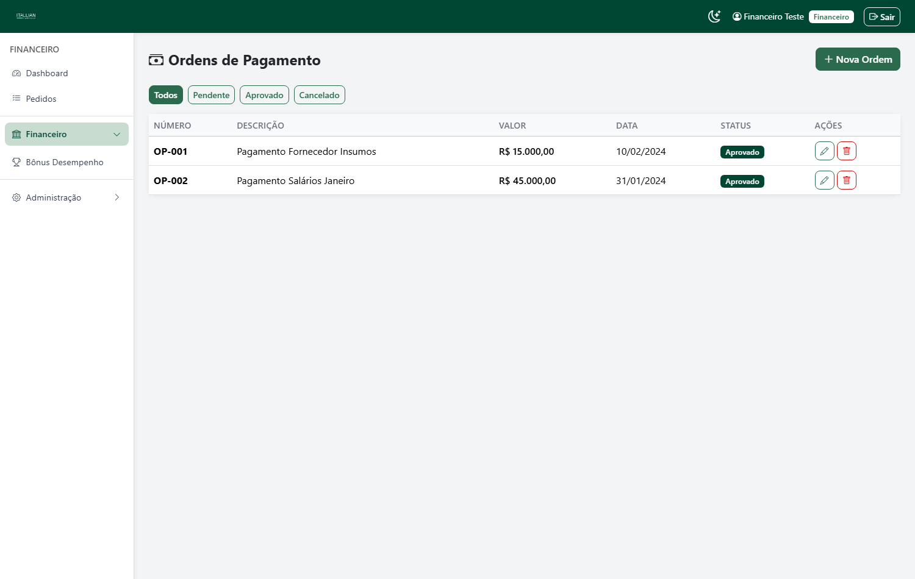
ÁREA FINANCEIRA
Financeiro · Ordens de Pagamento
Emissão e acompanhamento de ordens de pagamento
Sis_Ped — Itallian Hairtech

Slide 32
MÓDULO 07
Recursos Transversais
Multimoeda · Internacionalização · Bônus
Grupo de empresas · 2FA · Tema escuro

Slide 33
RECURSOS TRANSVERSAIS
Recursos que Atravessam o Sistema
Funcionalidades presentes em várias áreas
● Multimoeda (BRL/USD/EUR): seleção de preço por moeda e câmbio de segurança nas conversões.
● Internacionalização (PT/EN/ES): interface traduzida conforme o idioma do cliente.
● Bônus de Material de Apoio: saldo calculado sobre o faturamento, resgatável em pedidos.
● Bônus de Exportação: 5% do valor da venda em brinde selecionável no canal Exportação.
● Grupo de empresas: um login acessa vários CNPJs, com troca de empresa na sessão.
● Segurança 2FA: verificação por WhatsApp para acessos externos fora do IP liberado.
● Tema claro/escuro: dark mode persistente na área administrativa.
● Auto-migração do banco: o schema evolui automaticamente a cada atualização.

Slide 34
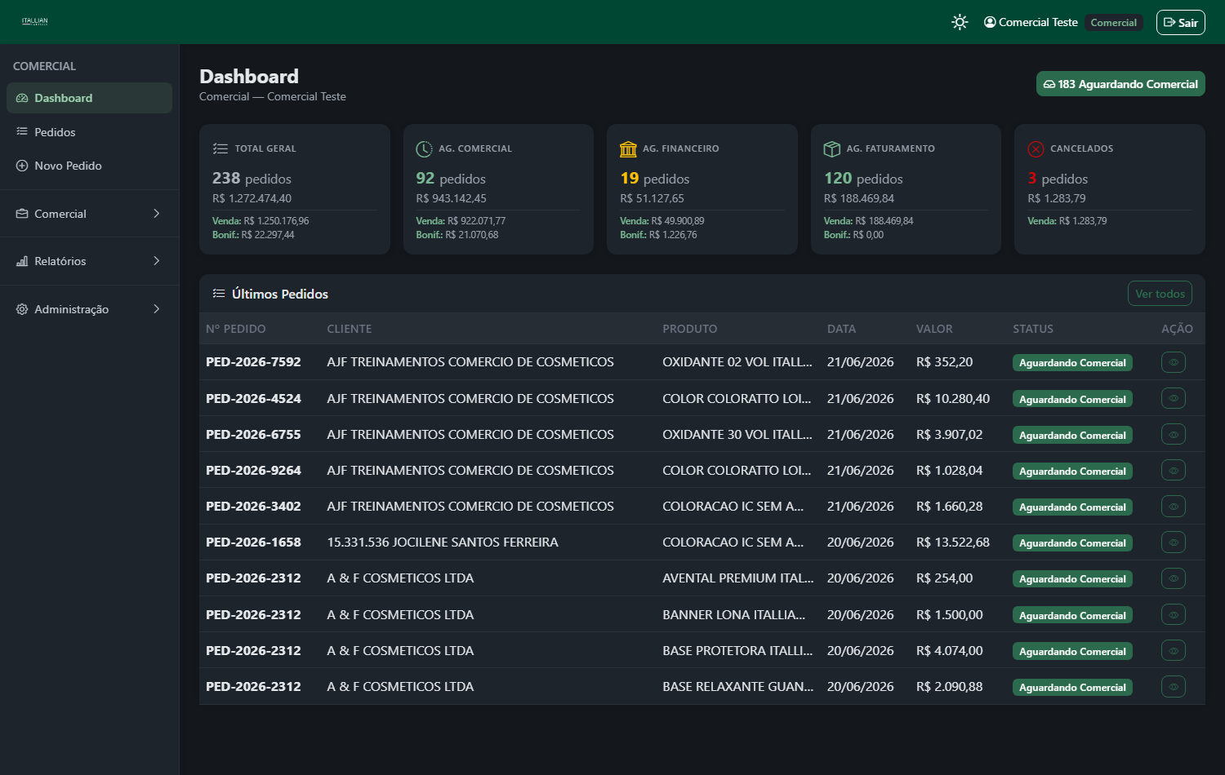
RECURSOS TRANSVERSAIS
Tema Escuro (Dark Mode)
Alternância de tema na área administrativa, com preferência persistida
Sis_Ped — Itallian Hairtech

Slide 35
Obrigado!
Sis_Ped — Sistema de Pedidos, Campanhas e Gestão Comercial
Itallian Hairtech

